Slide 1


Toán

Slide 2


KHỞI
ĐỘNG

Slide 3


01
* Đặt tính và tính: 235 x 205
235
x
205
1175
470
48175

Slide 4


Tiết 66: Chia một tổng cho một số

Slide 5
KHÁM PHÁ

Slide 6

Tính và so sánh giá trị của biểu thức:
(35 + 21) : 7 và 35 : 7 + 21 : 7
Ta có:
(35 + 21) : 7
35 : 7 + 21 : 7
= 56 : 7
= 5 + 3
= 8
= 8
Vậy:
(35 + 21) : 7
=
35 : 7 + 21 : 7

Slide 7
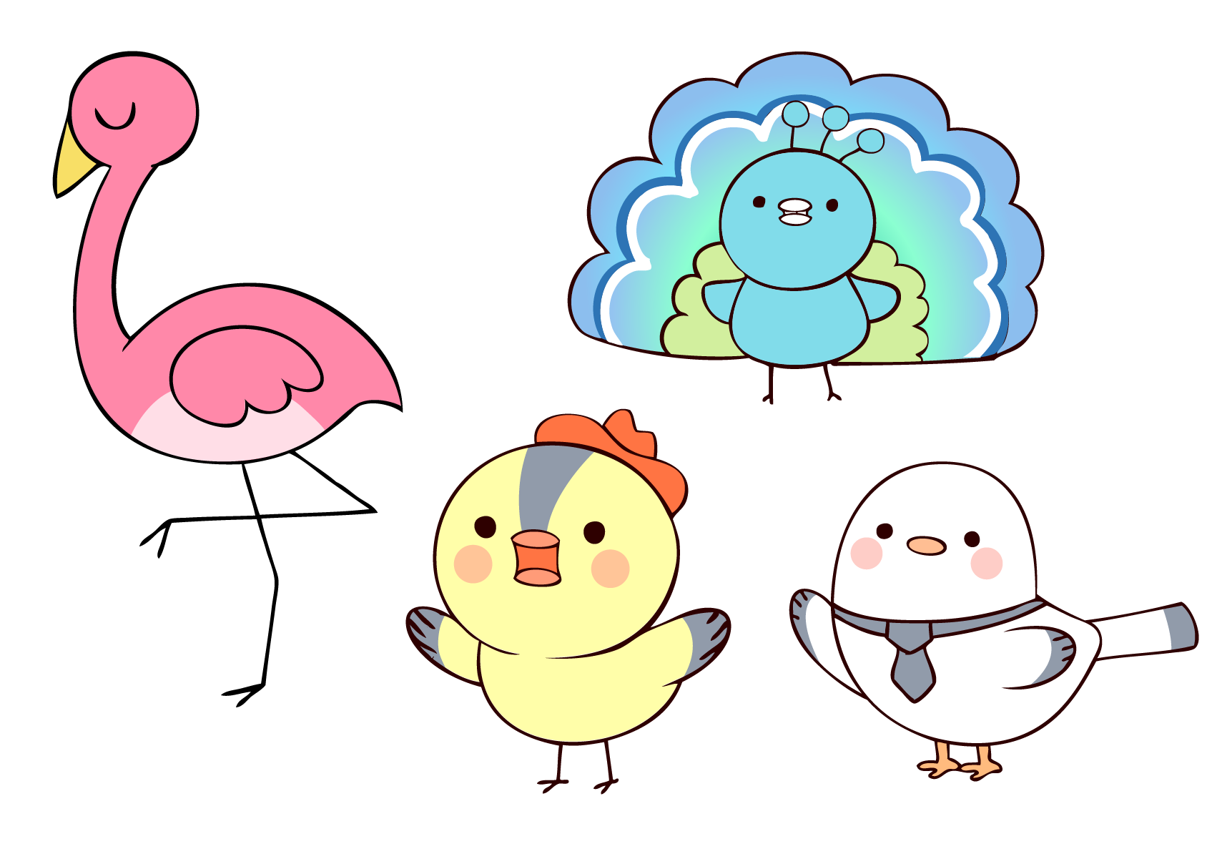
Tính và so sánh giá trị của biểu thức:
(35 + 21) : 7 và 35 : 7 + 21 : 7
Ta có:
(35 + 21) : 7
35 : 7 + 21 : 7
= 56 : 7
= 5 + 3
= 8
= 8
Vậy:
(35 + 21) : 7
=
35 : 7 + 21 : 7
Số chia
1 tổng
:
1 số
= SH :
+
SH :
SC
SC

Slide 8
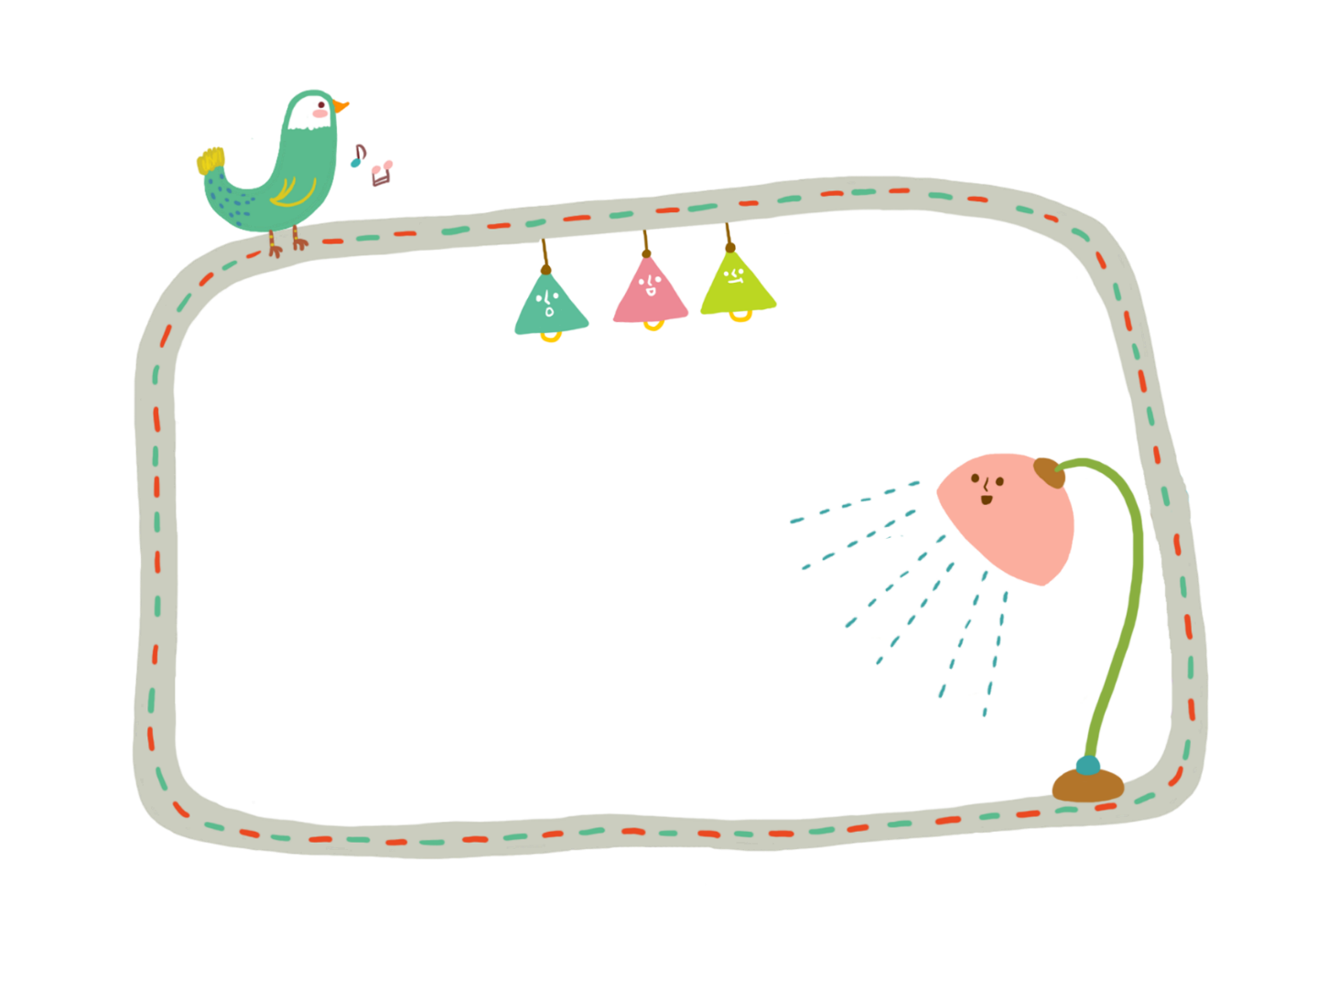
Tính và so sánh giá trị của biểu thức:
(35 + 21) : 7 và 35 : 7 + 21 : 7
Khi chia một tổng cho một số, nếu các số hạng của tổng chia hết cho số chia ta có thể làm thế nào ?
Ta có:
(35 + 21) : 7
= 56 : 7
35 : 7 + 21 : 7
= 5 + 3
= 8
Vậy: (35 + 21) : 7 = 35 : 7 + 21 : 7
Số hạng
Số hạng
Khi chia một tổng cho một số, nếu các số hạng của tổng đều chia hết cho số chia thì ta có thể chia từng số hạng cho số chia, rồi cộng các kết quả tìm được với nhau.

Slide 9
TRẢI
NGHIỆM

Slide 10

Bài 1.
a) Tính bằng hai cách :
(15 + 35) : 5
Cách 1:
(15 + 35) : 5
= 50 : 5 = 10
Cách 2:
(15 + 35) : 5
= 15 : 5 + 35 : 5
= 3 + 7
= 10

Slide 11

(80 + 4) : 4
Cách 1 :
(80 + 4) : 4
= 84 : 4
= 21
Cách 2 :
(80 + 4) : 4
= 80 : 4 + 4 : 4
= 20 + 1
= 21

Slide 12
Bài 1. b) Tính bằng hai cách (theo mẫu):
18 : 6 + 24 : 6
60 : 3 + 9 : 3
Mẫu: 12 : 4 + 20 : 4 = ?
Cách 1:
12 : 4
20 : 4
Cách 2: 12 : 4 + 20 : 4
+
= (12 + 20) : 4
= 3 + 5
= 32 : 4
= 8
= 8

Slide 13
18 : 6 + 24 : 6
60 : 3 + 9 : 3
Cách 1:
18 : 6 + 24 : 6
Cách 1:
60 : 3 + 9 : 3
= 3 + 4
= 20 + 3
= 23
= 7
Cách 2:
18 : 6 + 24 : 6
Cách 2:
60 : 3 + 9 : 3
= (18 + 24) : 6
= (60 + 9) : 3
= 69 : 3
= 42 : 6
= 23
= 7

Slide 14
Bài 2. Tính bằng hai cách ( theo mẫu ) :
a) (27 - 18) : 3
b) (64 - 32) : 8
Mẫu: (35 - 21) : 7 = ?
Cách 1:
( 35 - 21 ) : 7 = 14 : 7 = 2
Cách 2 : (35 - 21) :7
= 35 : 7 - 21 : 7
= 5 - 3
= 2

Slide 15
a) (27 - 18) : 3
Cách 1: ( 27 - 18 ) : 3
= 3
= 9 : 3
= 27 : 3 - 18 : 3
Cách 2: ( 27 - 18) : 3
= 9 - 6
b) (64 - 32 ) : 8
= 3
Cách 1: ( 64 - 32 ) : 8
= 32 : 8
= 4
Cách 2: ( 64 - 32 ) : 8
= 64 : 8 - 32 : 8
= 8 - 4
= 4

Slide 16


Bài 3. Lớp 4A có 32 học sinh chia thành các nhóm, mỗi nhóm có 4 học sinh. Lớp 4B có 28 học sinh cũng chia thành các nhóm, mỗi nhóm có 4 học sinh. Hỏi tất cả có bao nhiêu nhóm?
Tóm tắt:
Lớp 4A: 32 HS, chia mỗi nhóm có 4 HS.
Lớp 4B: 28 HS, chia mỗi nhóm có 4 HS.
Hỏi : Có tất cả ? nhóm.

Slide 17
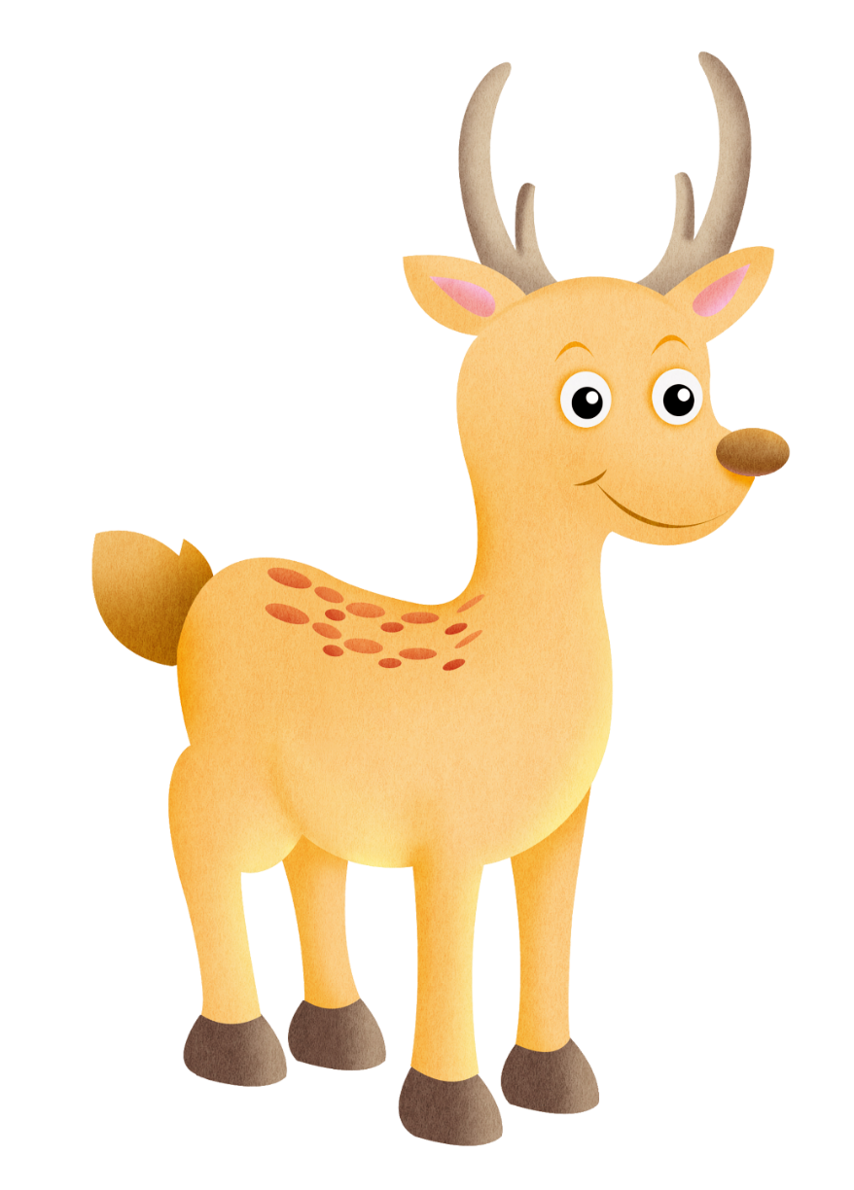
Bài giải :
Số học sinh cả hai lớp là:
32 + 28 = 60 (học sinh)
Số nhóm học sinh có tất cả là:
60 : 4 = 15 (nhóm)
Đáp số : 15 nhóm.
Bài giải :
Số nhóm học sinh của lớp 4A là:
32 : 4 = 8 (nhóm)
Số nhóm học sinh của lớp 4B là:
28 : 4 = 7 (nhóm)
Số nhóm học sinh của cả hai lớp là :
8 + 7 = 15 (nhóm)
Đáp số : 15 nhóm

Slide 18
CỦNG CỐ

Slide 19
Thể lệ trò chơi :
- Trò chơi gồm 4 câu hỏi.
- Mỗi câu hỏi có 15 giây suy nghĩ.
- Các em ghi Đ nếu cho là đúng và ghi S nếu cho là sai.
- Kết thúc trò chơi em nào lựa chọn chính xác cả 4 câu là người thắng cuộc.
Trò chơi :
Ai đúng - Ai sai ?

Slide 20


HẾT GIỜ !
03
01
00
11
12
05
04
07
14
13
08
06
02
09
10
15
Biểu thức: (24 + 36) : 6 có dạng
“Chia một tổng cho một số”
Đúng hay sai ?
Đ

Slide 21
HẾT GIỜ !
03
01
00
11
12
05
04
07
14
13
08
06
02
09
10
15
(18 + 12) : 3
= 18 : 3 + 12 : 3
= 6 + 4
= 10
Biểu thức sau tính đúng hay sai ?
Đ

Slide 22
HẾT GIỜ !
03
01
00
11
12
05
04
07
14
13
08
06
02
09
10
15
(35 – 5) : 5
= 35 : 5 – 5
= 7 – 5 = 2
Biểu thức sau tính đúng hay sai ?
s

Slide 23
HẾT GIỜ !
03
01
00
11
12
05
04
07
14
13
08
06
02
09
10
15
(32 - 16) : 4
= 32 : 4 - 16 : 4
= 8 - 4
= 4
Biểu thức sau tính đúng hay sai ?
Đ

Slide 24
CHÚC CÁC CON HỌC TỐT

